Slide 1
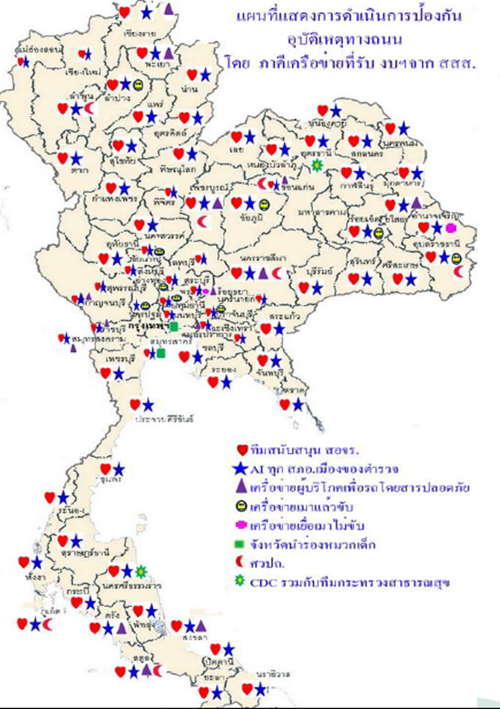
วัตถุประสงค์ โครงการพัฒนาและเชื่อมภาคีเครือข่าย เพื่อการป้องกันทุกข์ภัยทางถนนในระดับจังหวัด (โครงการงบหนึ่งแสน)

Slide 2
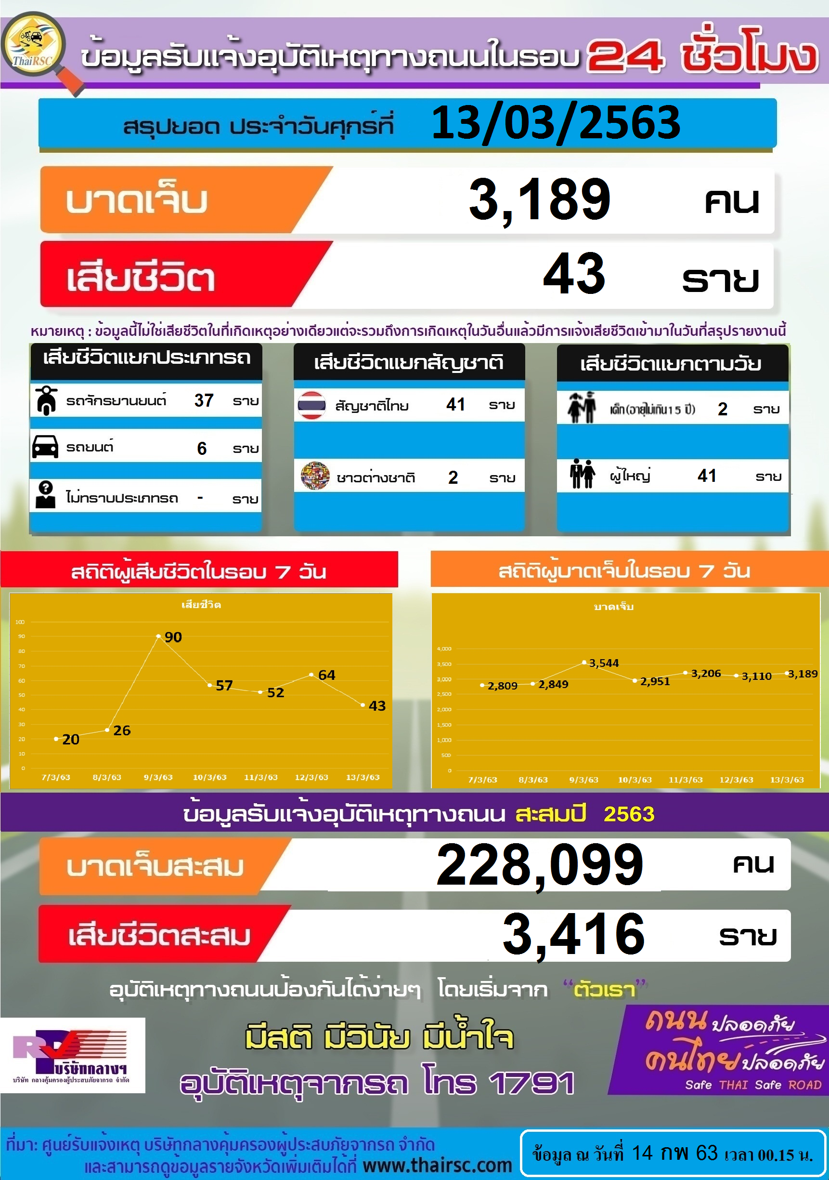
Covid 19 in Thailand
ติดเชื้อสะสม.............
เสียชีวิตสะสม......1.....

Slide 3
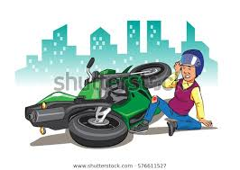
โควิด ควายวิด ต๋ายไปแค่หนึ่ง ขี่รถเครื่องแล้วบึ่ง ต๋ายเหี่ยจั๊ดหลาย ติดเจื้อร้อยสิบ คนกั๋วแทบต๋าย รถจนกั๋นต๋าย ปี๋สองหมื่นศพ ต๊ะอ๊ะ คนเฮา ตี๋กรอบความคิด เหยียบคันเร่งจ๋นมิด คิดบ่ออก ใส่ mask ล้างมือ กลับ บ่ต้องบอก ลู่กั๋นเหมือนวอก บอกกั๋วต๊าย. เฮ่อ!

Slide 4
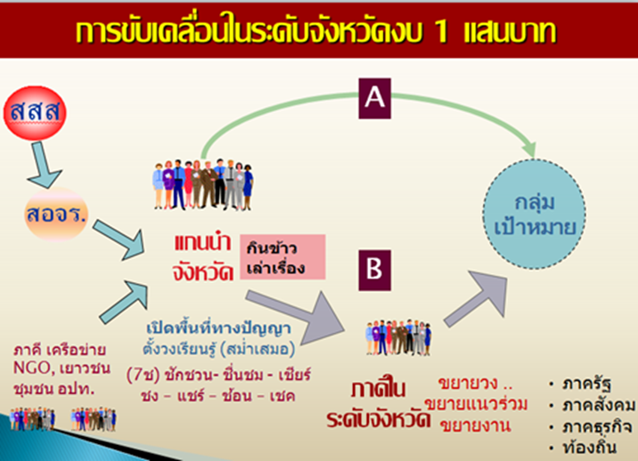
ความเสี่ยง
ความสูญเสีย
สอจร. 1 : พ.ค. 2548 ถึง มีค. 2550

Slide 5
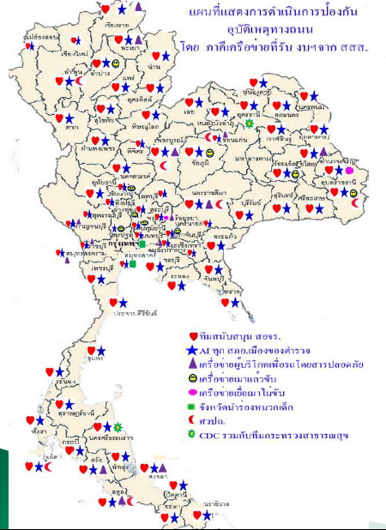
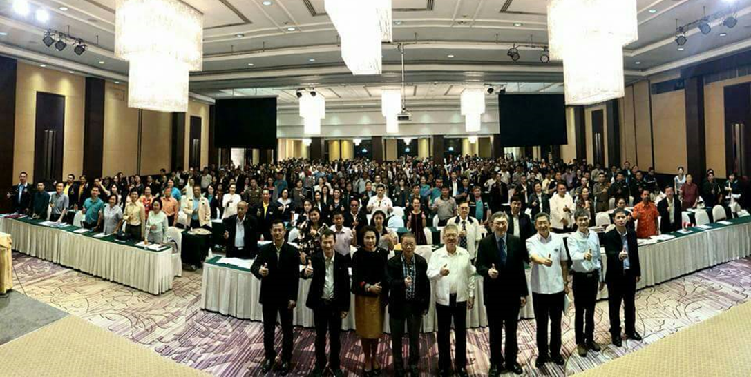
ผลงานจากพลังความร่วมมือของภาคีเครือข่าย
โครงการงบแสน
ช่วยพัฒนาและสนับสนุนภาคีเครือข่าย
(สหสาขาวิชาชีพ) มาร่วมตั้งวงคุย
พูดเป็นภาษาเดียวกัน ด้วยสารสนเทศ
แล้วแก้ไขความเสี่ยงไปด้วยกันอย่างมีส่วนร่วม (5ส5ช)
แล้วถอดบทเรียนเด่นมาขยายผล

Slide 6
ข้อมูล ของ สสจ. อุดรธานี

Slide 7
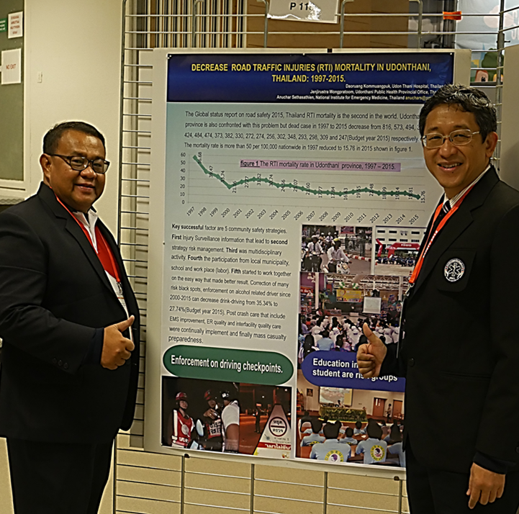
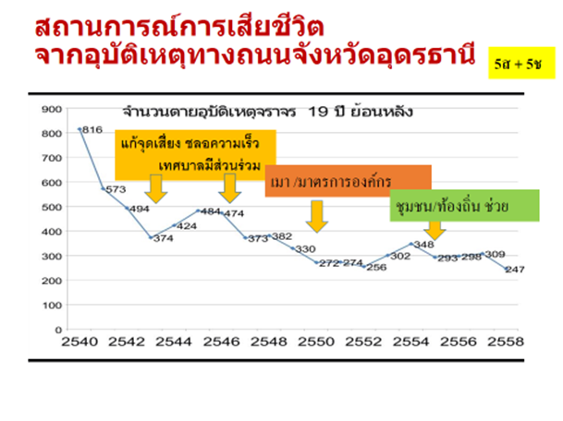

Slide 8
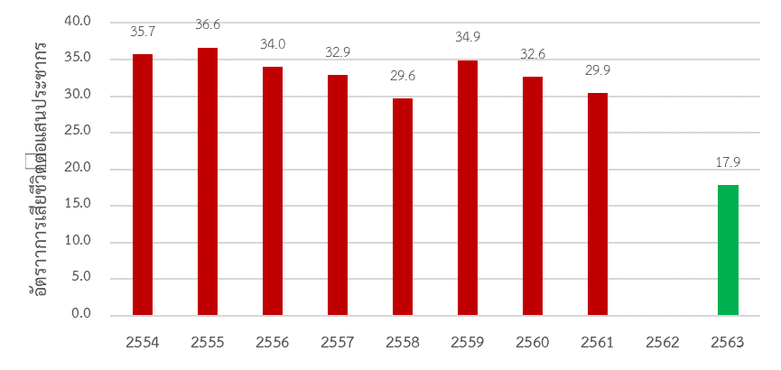
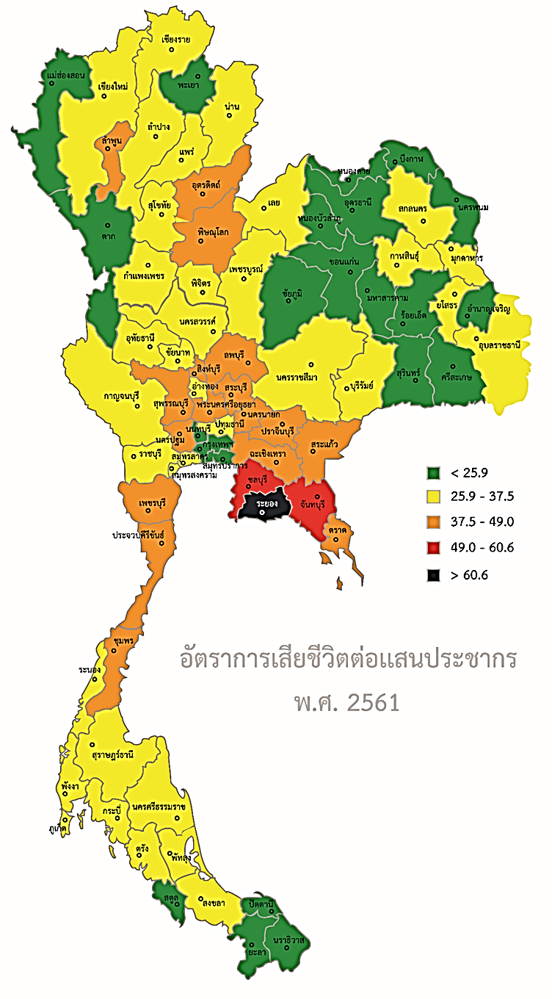
ต้องการระดมสรรพกำลัง
หลากหลายเครือข่าย
ทั้งแนวราบและแนวดิ่ง
ทั้ง Track A ,B
?
เร็ว
เมา
ง่วง
ปาด
ฝ่า/ย้อน
โทร
ไม่หมวก
ไม่คาด
ไม่มีใบขับขี่
คนมักง่าย
ถนนไม่ดี
มืด
แมงกะไซด์
รถไม่ผ่าน
เมืองมั่ว
ชินชา
ไม่กลัว
เจ็บ
ตาย
พิการ
ภาระ
จน

Slide 9
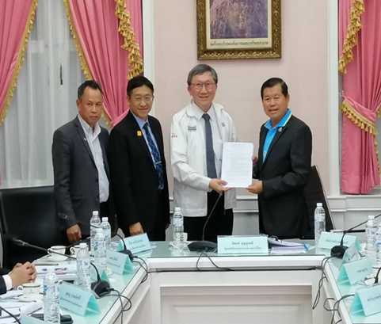
สอจร.กลาง/ภาค
สอจร 8
โครงการ จังหวัดถนนปลอดภัย
พ.ศ.2562-2564
นโยบายส่วนกลาง
(มท๒)
ตำบลขับขี่ปลอดภัย
โครงการพัฒนาศักยภาพแกนนำ
และเชื่อมภาคีจังหวัด(งบแสน)
ปี 2562 – 2564
การบูรณาการระดับจังหวัด
เร่งสร้าง
จังหวัดถนนปลอดภัย รณรงค์หมวกนิรภัย 100%
ด้วยพลังตำบล(ท้องถิ่น)ขับขี่ปลอดภัย

Slide 10
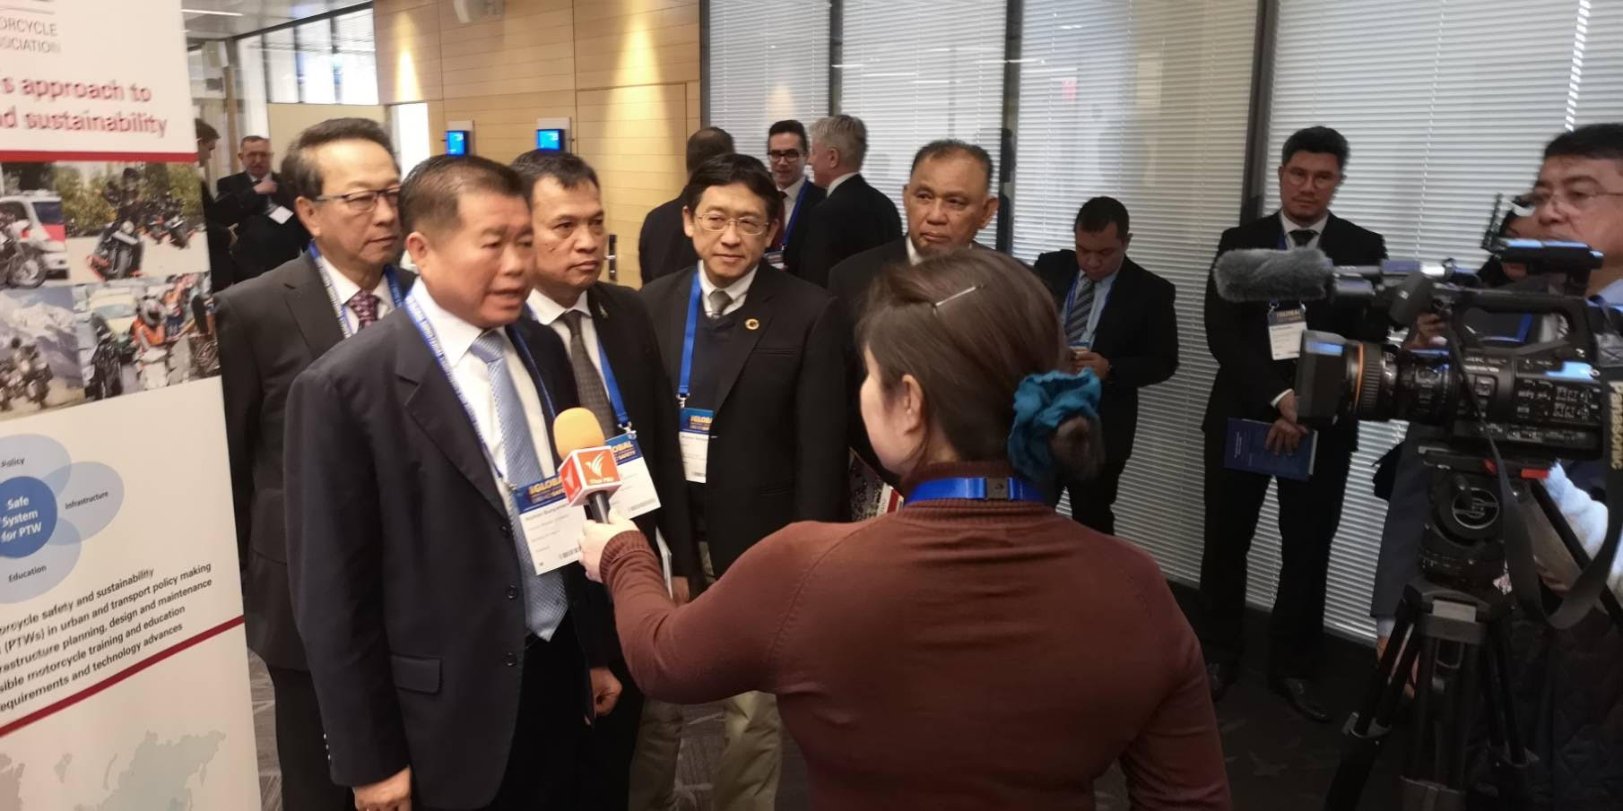
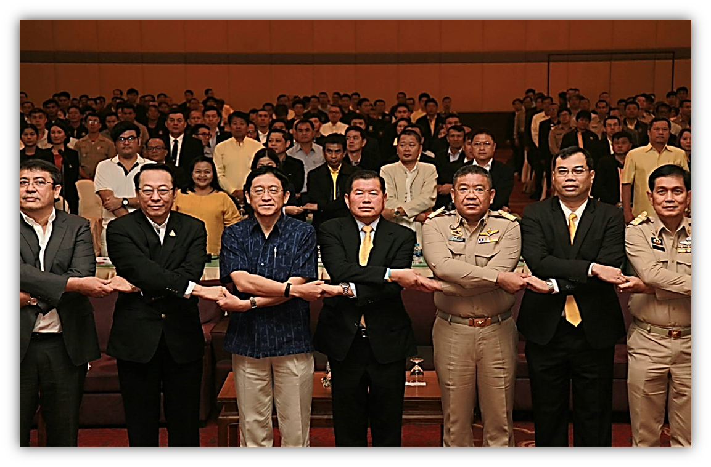
เสนอในเวทีโลก Motorcycle Safety
เน้นความร่วมมือของท้องที่ท้องถิ่น

Slide 11
วัตถุประสงค์หลักของโครงการฯ
“เพื่อบูรณาการการทำงานภาคีเครือข่ายป้องกันอุบัติเหตุทางถนนระดับจังหวัดที่ได้ผล
“สู่จังหวัดถนนปลอดภัย
มุ่งลดเจ็บตายของกลุ่มใช้จักรยานยนต์ รณรงค์การสวมหมวกนิรภัย 100%”
วัตถุประสงค์เฉพาะ
1.เพื่อเสริมพลังและพัฒนาการเชื่อมภาคีระดับจังหวัด-อำเภอ- ตำบล ให้ตอบสนองต่อนโยบายและการแก้ปัญหาหลัก มุ่งเน้นลดเจ็บตายจากจักรยานยนต์ รณรงค์การสวมหมวกนิรภัย 100%
2.เพื่อสนับสนุนภาคีเครือข่ายให้เร่งจัดการปัญหาความเสี่ยงหลักในพื้นที่ได้อย่างรวดเร็ว
3.เพื่อแลกเปลี่ยนเรียนรู้และถอดบทเรียนการพัฒนาของแต่ละจังหวัดสู่การปรับการใช้นโยบาย

Slide 12
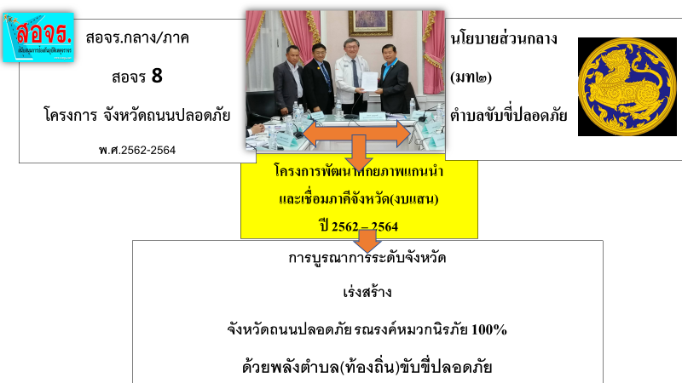
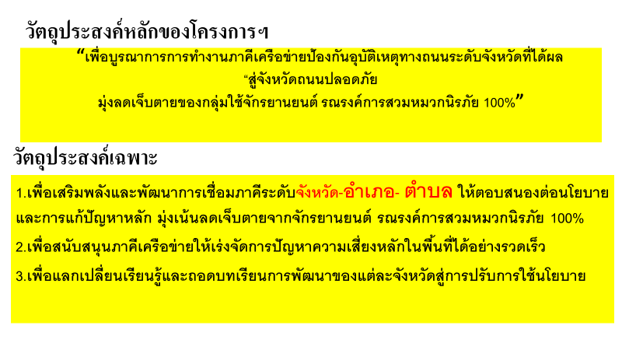
ตัวชี้วัดสำคัญ
เร็ว
เมา
ง่วง
ปาด
ฝ่า/ย้อน
โทร
ไม่หมวก
ไม่คาด
ไม่มีใบขับขี่
ขับมักง่าย
ถนนไม่ดี
มืด
แมงกะไซด์
รถไม่ผ่าน
เมืองมั่ว
ชินชา
ไม่กลัว
ผู้เสียเปรียบ
เจ็บ
ตาย
พิการ
ภาระ
จน

Slide 13
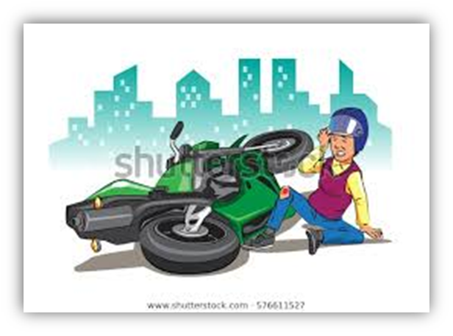
ตัวชี้วัดสำคัญ
1 เวทีประชุมภาคีเครือข่าย(ศปถ.จังหวัด) สม่ำเสมอใช้สารสนเทศติดตาม
1)การสวมหมวกนิรภัยและการลดความเร็ว
2)การใช้มาตรการสร้างตำบลขับขี่ปลอดภัย
3) การสอบสวนและแก้ไขความเสี่ยง
4) การบังคับใช้กฎหมายของจังหวัด
2 การผลักดันกลไกการจัดการความปลอดภัยทางถนนในระดับจังหวัดสู่อำเภอ(ศปถ.อำเภอ)
(มี 3 อำเภอ ที่สร้างตำบลขับขี่ปลอดภัย ไว้ถอดบทเรียนขยายผล)
3 เกิดตำบลขับขี่ปลอดภัย (ท้องถิ่นมาเป็นกำลังสำคัญ)
หมวกนิรภัยใส่เพิ่ม 50-100 % จัดการจุดเสี่ยงและความเสี่ยงของท้องถิ่นท้องที่นั้น

